Slide 1
Projekt: Želim stablo

Slide 2
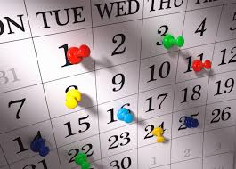
O samom projektu
Trajanje projekta od 26.2.2018
do 23.4.2018
Tijek projekta: učenici su napra-
vili reciklirane posude koje su
obojali i u te posude su stavili zemlju u koju su posadili
biljke. U jednoj posudi biljke su se navodnjavalo ručno, a u
drugoj pomoću microbita i seta za zalijevanje. Pratio
se rast i razvoj biljaka te je ustanovljeno da biljke koje su
navodnjavane sa microbitom i setom za zalijevanje bolje
i uspješnije su se razvile od biljaka koje su se navodnjava-
ne ručno!

Slide 3
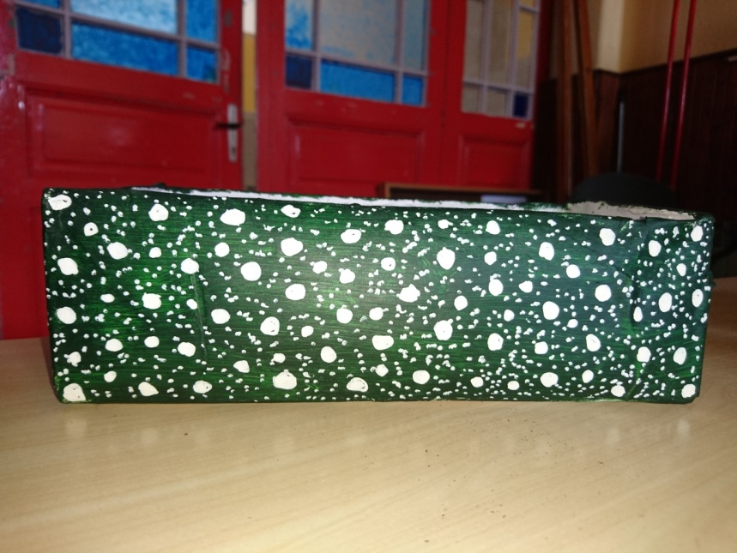
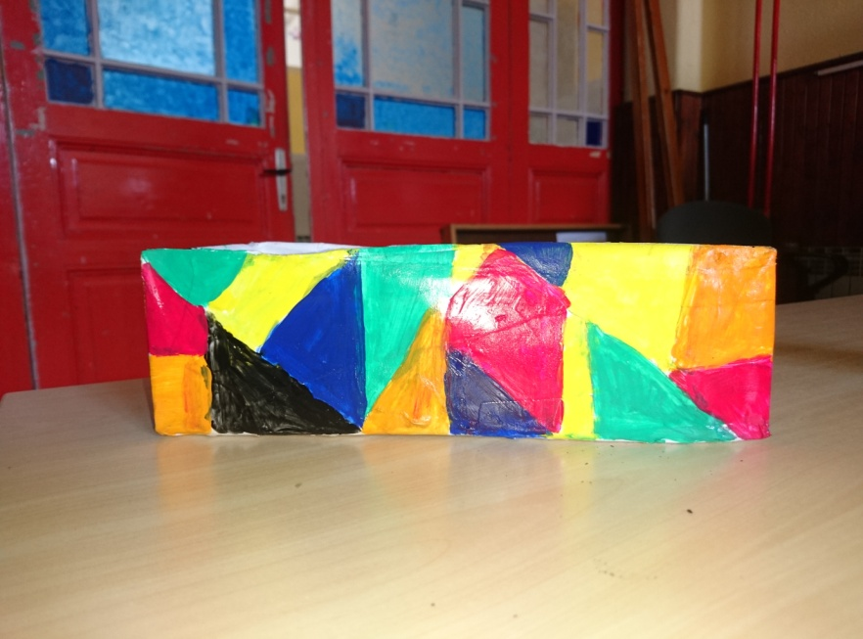
Početak projekta…
za početak učenici su napravili reciklirane posude u koje su posadili začinsko bilje
u ovoj posudi začinsko bilje će se u ovoj posudi začinsko bilje
navodnjavati sa microbitom će se navodnjavati ručno

Slide 4
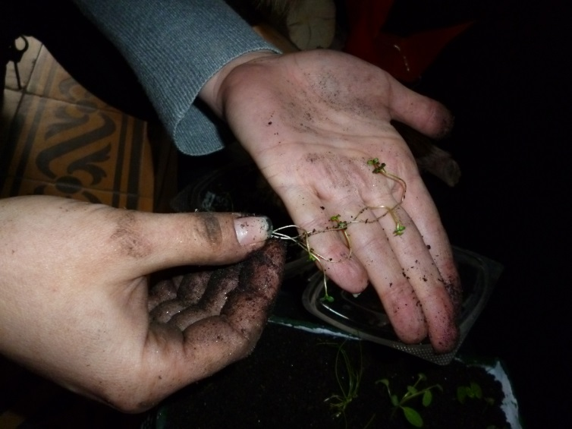
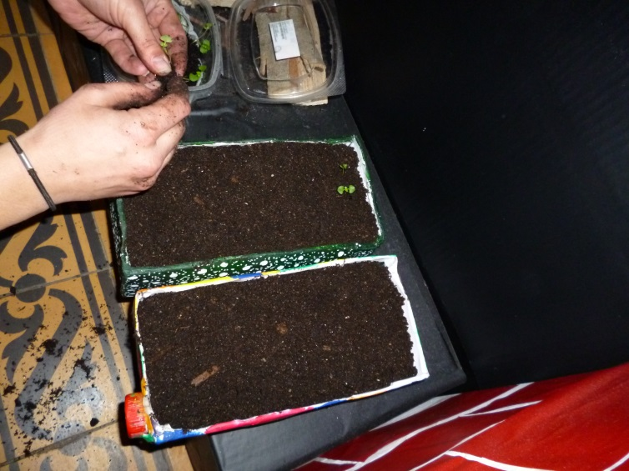
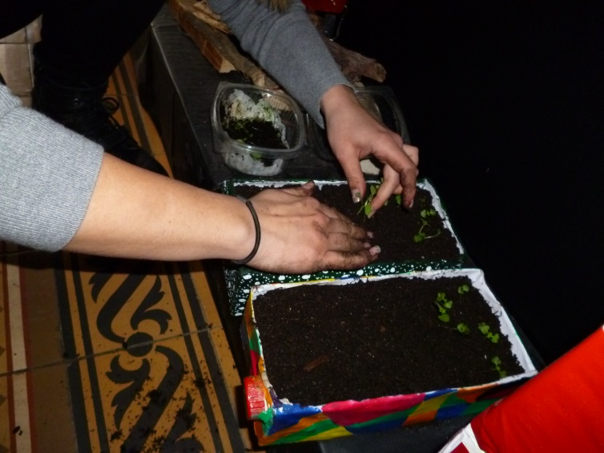
Nakon izrađivanja posuda u posude su se posadile biljke: bosiljak i kadulja.
Kada su posadili biljke, spojili
su microbit programiran od
strane viših razreda na set
za zalijevanje...

Slide 5
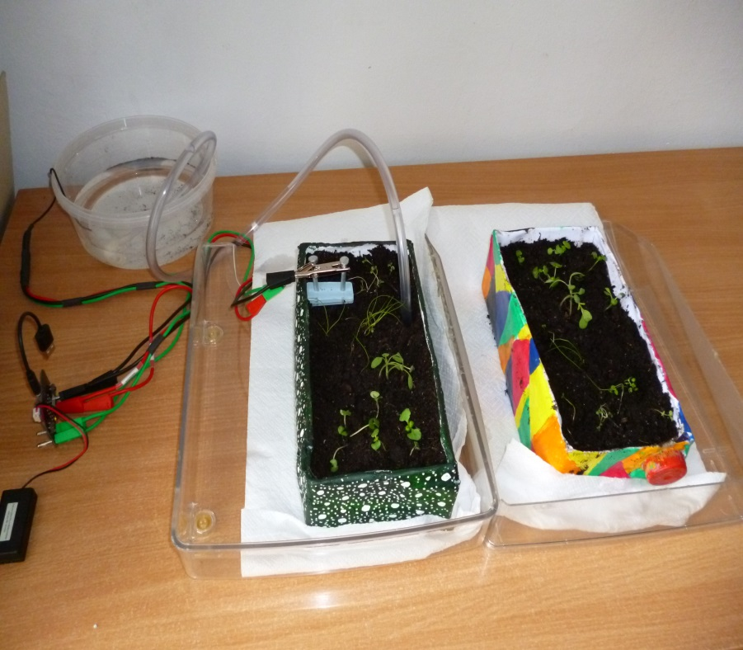
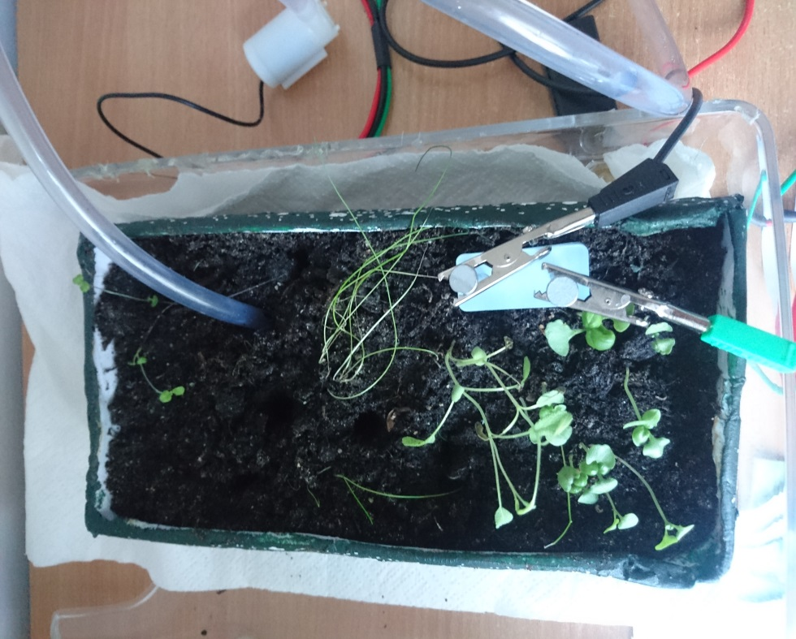
Neke od slika ugradnje i navodnjavanja microbitom i setom za zalijevanje

Slide 6
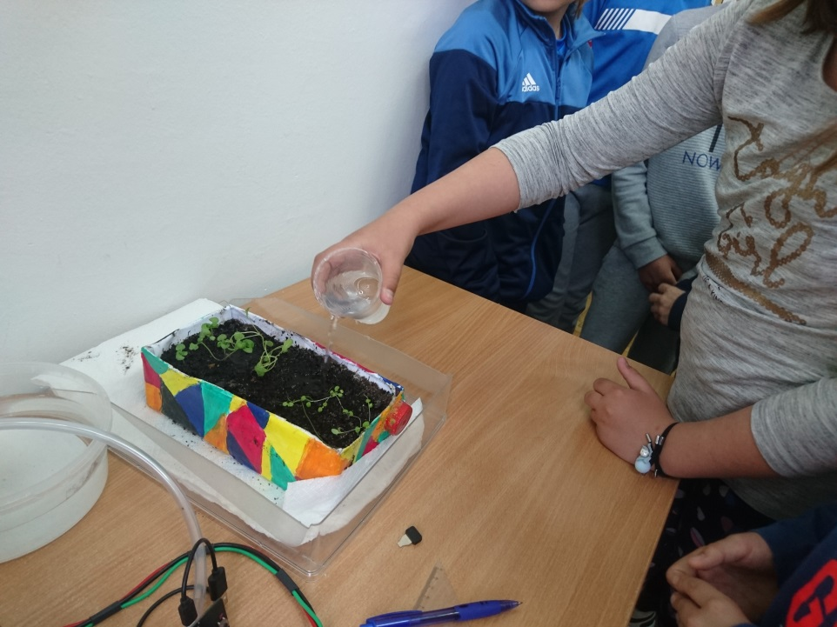
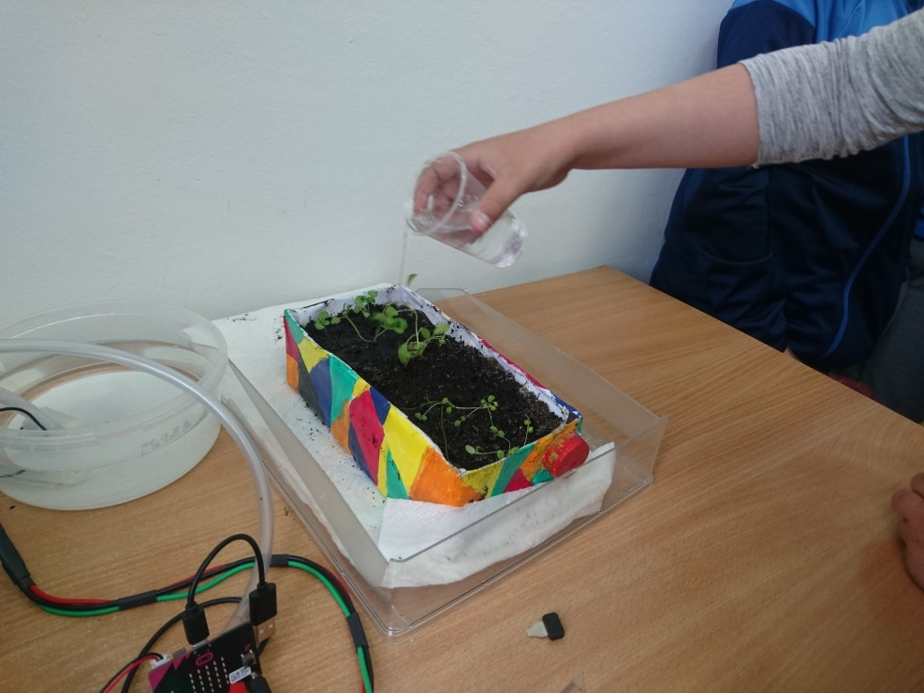
Navodnjavanje biljke ručno...

Slide 7
Kada su glavne stavke projekta završene sada slijedi praćenje razvoja biljaka tj. mjerenje biljaka.
RUČNO NAVODNJAVANJE NAVODNJAVANJE MICROBIT-om
bosiljak kadulja bosiljak kadulja
1.tjedan SADNJA SADNJA SADNJA SADNJA
2. tjedan 1,5cm 5cm 1,8cm 3cm
3. tjedan 4cm 7cm 3cm 6cm
4. tjedan 4,1cm 9cm 4cm 7,5cm
5. tjedan 4,4cm 11cm 4,6cm 9,8cm
6. tjedan 4,5cm 13cm 5cm 13cm
7. tjedan 6cm 15cm 8cm 17cm
8. tjedan 1ocm 20cm 14cm 24cm

Slide 8
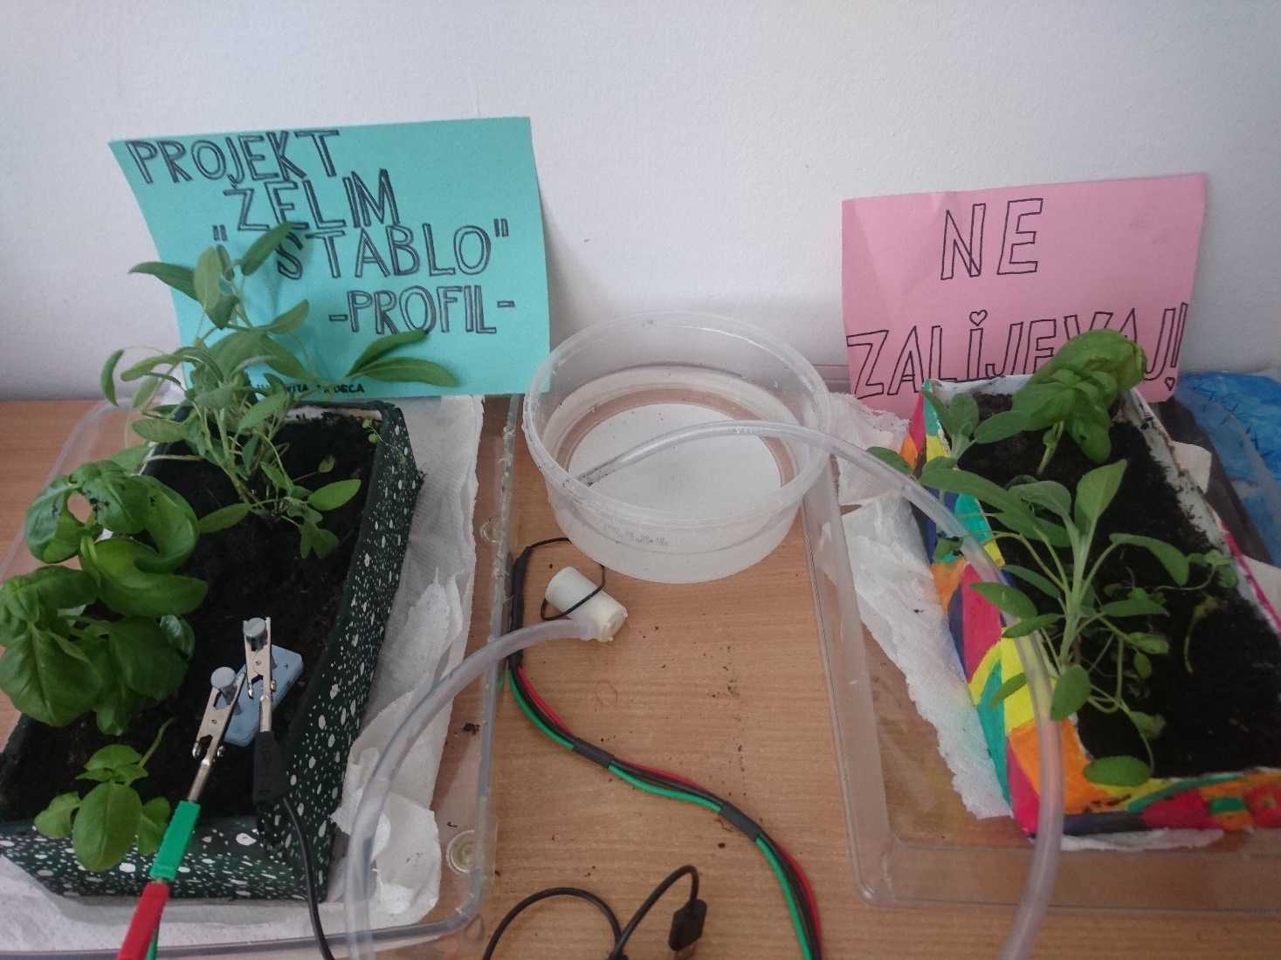
Slike uzgojenih biljaka

Slide 9
Cilj projekta
Cilj projekta je spoznati pravu vrijednost stabla za okoliš, zajednicu i pojedinca te poboljšati zrak. Naravno još jedan od ciljeva je taj da se ostvari suradnja među učenicima, da se razvijaju logičko razmišljanje i zaključivanje te da se potiče razvoj ekološke svijesti!

Slide 10

Zaključak
Iz ovoga projekta smo zaključili da biljke koje su navodnjavane microbitom i setom za zalijevanje su bolje uspjele tj. bile su veće, uspješnije i bolje su se razvile od biljaka koje su bile ručno navodnjavane!

Slide 11
U projektu su sudjelovali:
Učenici 4. razreda i viših razreda Osnovne škole Ljudevita Modeca Križevci
učitelji Osnovne škole Ljudevita Modeca Križevci: Anica Žulj, Sanja Vujić, Gorana Lovreković i Katarina Mijić.

